Slide 1
ANDROID NETWORK
Bài 8: FIREBASE

Slide 2
Mục tiêu
Giới thiệu FireBase
Tạo project trên FireBase
FireBase – Notification

Slide 3

Giới thiệu FireBase
Firebase là một dịch vụ cơ sở dữ liệu thời gian thực hoạt động trên nền tảng đám mây được cung cấp bởi Google nhằm giúp các lập trình phát triển nhanh các ứng dụng bằng cách đơn giản hóa các thao tác với cơ sở dữ liệu.
FireBase có thể rất mạnh mẽ đối với ứng dụng backend, nó bao gồm việc lưu trữ dữ liệu, xác thực người dùng, static hosting......

Slide 4
Chức năng FireBase cung cấp
1. Realtime Database
Firebase lưu trữ dữ liệu database dưới dạng JSON và thực hiện đồng bộ database tới tất cả các client theo thời gian thực. Cụ thể hơn là bạn có thể xây dựng được client đa nền tảng (cross-platform client) và tất cả các client này sẽ cùng sử dụng chung 1 database đến từ Firebase và có thể tự động cập nhật mỗi khi dữ liệu trong database được thêm mới hoặc sửa đổi.
Ngoài ra Firebase còn cho phép bạn phân quyền một các đơn giản bằng cú pháp tương tự như javascript.

Slide 5
Chức năng FireBase cung cấp
Tự động tính toán quy mô ứng dụng của bạn: Firebase sẽ xử lý việc tự động cho bạn. Các máy chủ của Firebase quản lý hàng triệu kết nối đồng thời và hàng tỉ lượt truy vấn mỗi tháng.
Các tính năng bảo mật lớp đầu
Làm việc offline: dữ liệu được ghi đến server sẽ được viết vào một cơ sử dữ liệu Firebase ở local, khi có thể kết nối lại, client sẽ đồng bộ hoá với server.

Slide 6
Chức năng FireBase cung cấp
2. Firebase Authentication
Dễ dàng tích hợp các công nghệ xác thực của Google, Facebook, Twitter, … hoặc một hệ thống xác thực mà bạn tự mình tạo ra vào trong ứng dụng của bạn ở bất kì nền tảng nào như Android, iOS hoặc Web.
Giải quyết được vấn đề khi người dùng đăng nhập, tiết kiện thời gian và rất nhiều các vấn đề phức tạp về phần backend.
Tích hợp xác thực người dùng với các chức năng backend đã có sẵn sử dụng custom auth tokens.

Slide 7
Chức năng FireBase cung cấp
3. Firebase Hosting
Triển khai một ứng dụng nền web chỉ với vài giây với hệ thống Firebase, các dữ liệu sẽ được lưu trữ đám mây đồng thời được bảo mật thông qua giao thức truy cập SSL.
Các ứng dụng web sẽ được cấp 1 tên miền dạng *.firebaseapp.com hoặc bạn có thể trả tiền để sử dụng tên miền của riêng mình.

Slide 8
Lợi ích sử dụng FireBase
Triển khai ứng dụng cực nhanh: ứng dụng được tạo nhanh nhờ các API của Firebase, hỗ trợ đa nền tảng…
Bảo mật: Firebase cung cấp hệ thống xác thực an toàn nhưng sử dụng đơn giản
Tính linh hoạt và khả năng mở rộng: dễ dàng nâng cấp hay mở rộng dịch vụ, cho phép tự xây dựng server của riêng, dùng NoSQL
Ổn định
Giá thành thấp

Slide 9
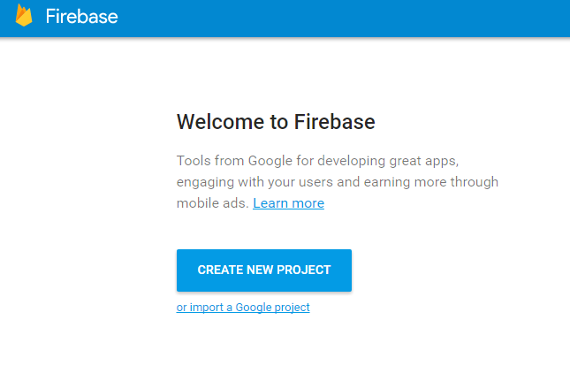
Tạo project trên FireBase
Các bước tạo project trên Firebase:
Đạng nhập Firebase dùng tài khoản google tại trang https://console.firebase.google.com
Chọn Create new project

Slide 10
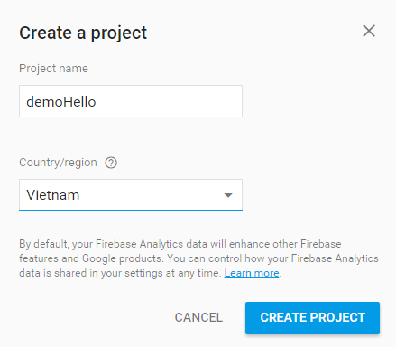
Tạo project trên FireBase
Nhập tên project và chọn quốc gia
Chọn Create project

Slide 11
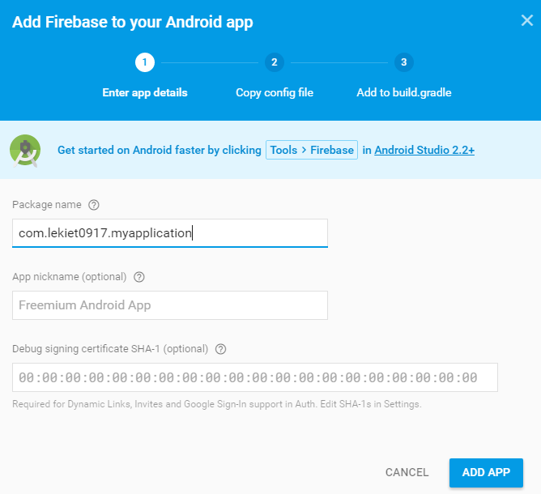
Tạo project trên FireBase
Chọn Add Firebase to your Android app
Nhập package name và Chọn Add App

Slide 12
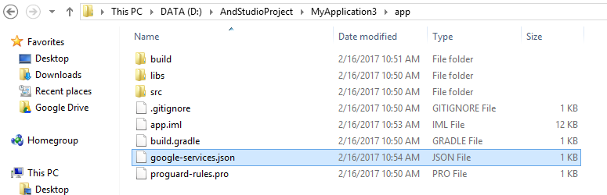
Tạo project trên FireBase
Copy file google-services.json vào thư mục app
Chọn continue trên Firebase

Slide 13
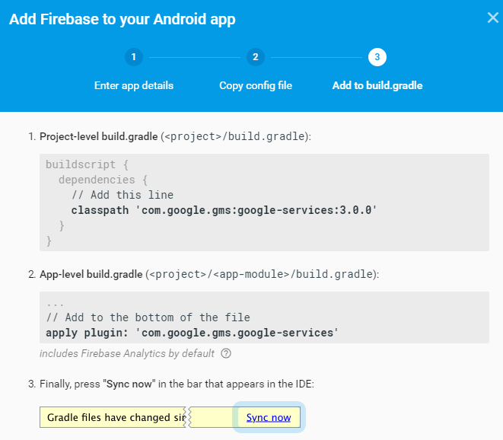
Tạo project trên FireBase
Làm theo hướng dẫn, và chọn Finish

Slide 14
Tạo project trên FireBase

Slide 15
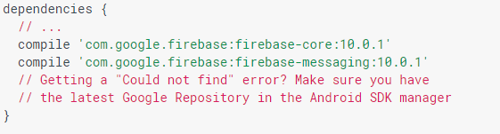
FireBase – Notification
Thêm vào app/build.gradle
Compile chạy chương trình 1 lần rồi nhấn back. Giờ chương trình của ta đã có thể nhận notification message.

Slide 16
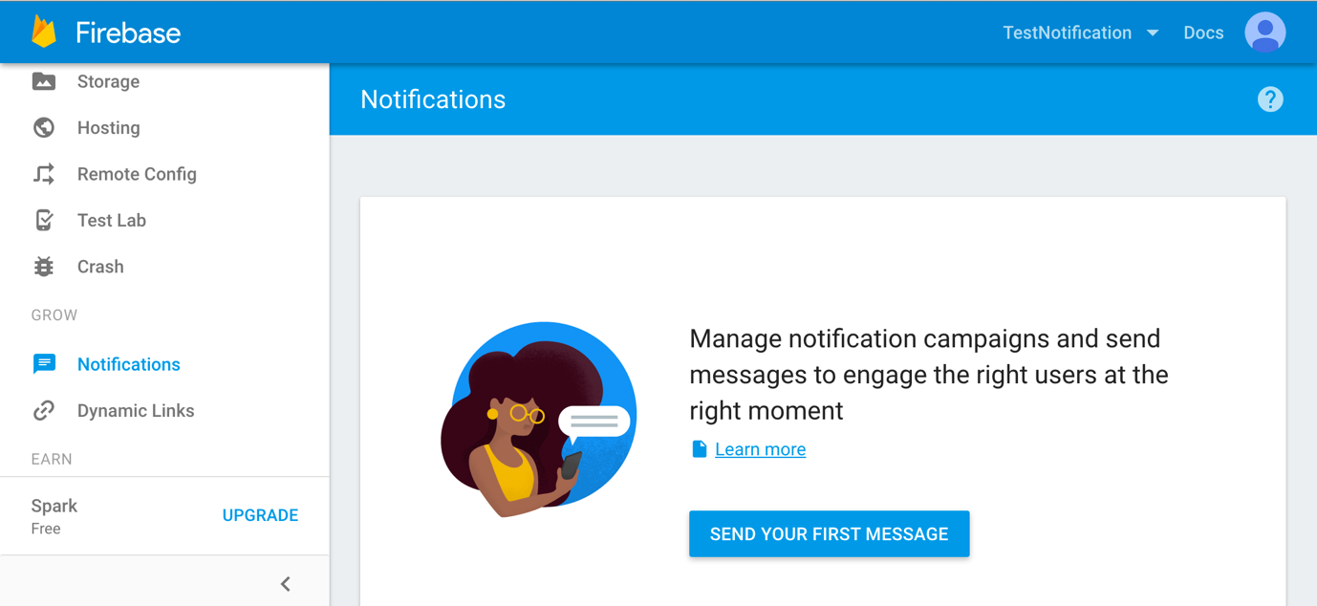
FireBase – Notification
Quay về project web FireBase (chọn vào project). Cuộn menu bên trái xuống chọn Notification. Sau đó chọn “Send Your First Message”

Slide 17
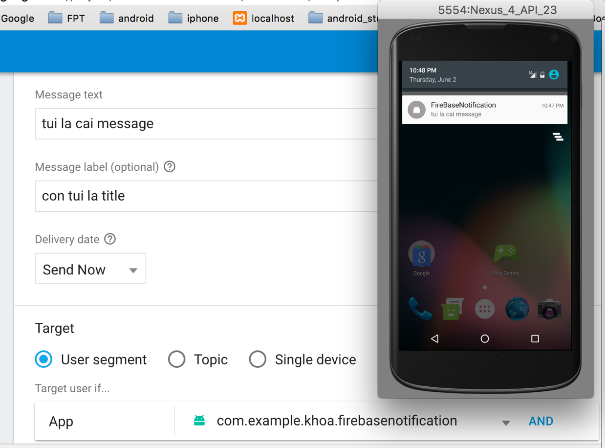
FireBase – Notification
Trong cửa sổ tiếp theo đánh vào tên message text, message label, chọn vào App để chọn chương trình cần gởi rồi nhấn nút “send message”
Lưu ý: Nếu máy ảo không chạy thì dung máy thật để test
Notes:
Lưu

Slide 18
FireBase – Notification
Notification chỉ được gởi khi chương trình ở dạng background. Khi chương trình đang Foreground (đang chạy) thì sẽ không nhận được message.
Để có thể notification khi chương trình đang chạy ta sẽ tạo ra service để nhận tính hiệu và hiển thị notification

Slide 19
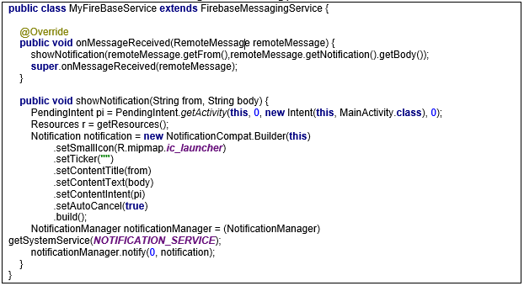
FireBase – Notification
Tạo một class mới tên MyFireBaseService kế thừa từ FirebaseMessagingSevice. Override lên hàm onMessageReceived và gọi hàm showNotification

Slide 20

FireBase – Notification
Thêm thông tin manifrest như sau:
Quyền Internet
Thêm thẻ service
Thêm thuộc tính launchMode bằng singleTask trong thẻ activity

Slide 21
FireBase – Notification

Slide 22
THẢO LUẬN
SINH VIÊN TÌM HIỂU SỬ DỤNG:
DATABASE REALTIME
XÁC THỰC CỦA FIREBASE

Slide 23

Tổng kết nội dung bài học
Giới thiệu FireBase
Tạo project trên FireBase
FireBase – Notification

